Slide 1
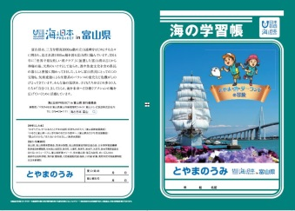
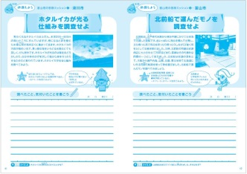
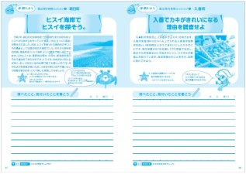
『世界が認めた美しい湾・富山湾』を舞台に、 記載されている課題・ミッションを様々な 学習・挑戦・体験で解決していくストー
リー仕立てとなっている「海の学習帳」。富山湾の不思議なこと、歴史、環境保全などについて学び、 富山湾を身近に感じる
ことで、郷土の海に対する愛情を育んでもらいたいと製作しました。 今年度は、富山で活躍する「船」のページを追加しました。
そんな富山で活躍する「船」をテーマに、1泊2日の調査体験イベントを行います。富山湾で活躍する「船」を調査することでみえ
てくる、海の現状や課題、そして謎。今年の夏は、「海の学習帳」を持って、富山で活躍する「船」を一緒に調査しよう！
内 容
参 加 費
８月26日(月)・・・【1日目】（午前9:00富山テレビ放送本社・集合）
調査①水産研究所 富山県農林水産総合技術センター（滑川）
調査②富山伏木港 （射水）
※氷見市内 宿泊予定
8月27日(火)・・・【2日目】（午後2:30富山テレビ放送本社・解散予定）
調査③氷見沖 定置網船見学（氷見）
調査④海王丸パーク（射水）
※イベント詳細（スケジュール等）は、【海と日本 富山】のＨＰに掲載いたします。
無料
※イベント保険もご加入させていただきます。
お問合わせ
海と日本PROJECTin富山県事務局
(富山テレビ放送内)
TEL：076-492-7146(担当：小林)
※動きやすい服装と靴でお越し下さい。
※参加が決定された方については、事務局よりご連絡
を差し上げます。
※当日は、取材クルーも同行させていただきます。
ＢＢＴニュースにて放送、北日本新聞・観光るるぶ
特集紙面掲載も予定しています。
対 象
富山県内小学生（5・6年生）
募集定員
25名(※応募者多数の場合、抽選とさせていただきます。)
応募締切
8月8日(木) ※【海と日本 富山】特設ページからも応募できます。
TOYAMA船のこども調査隊プロジェクト参加申込書
フリガナ
●児童氏名 ●学校名 学年 年生
●生年月日 平成 年 月 日 ●性別 男・女
フリガナ
●保護者氏名
〒
●保護者連絡先 （ ）
●保護者メールアドレス
●保護者住所
FAX
076(422)3329
WEB
www.bbt.co.jp
郵送
〒939-8550 富山市新根塚町1-8-14
海と日本PROJECTin富山県事務局(富山テレビ放送内)
主催：

